Slide 1


Московский государственный технический университет имени Н.Э. Баумана
Разработка сетевых методов автоматизированного запуска распределенной системы выделенных серверов Unreal Engine 4
Докладчик: РК6-41М, Боженко Д.В.
Научный руководитель: старший преподаватель, Витюков Ф.А.

Slide 2

Введение
Описание предметной области, анализ её развития, актуальность
↰
2 / 16

Slide 3
Введение
Подходы к масштабируемому запуску серверов
↰
3 / 16
Notes:
Здесь можно сказать про технологию контейнеризации VS собственное решение

Slide 4
Постановка задачи
Концептуальная постановка задачи
↰
Объект исследований
Распределённая система управления процессами запущенных серверов
Цель исследования
Разработать распределённую систему для автоматизированного запуска, мониторинга и управления выделенными серверами Unreal Engine 4
Поставленные задачи
Проанализировать существующие подходы и решения в области распределённых серверов, выявить их преимущества и недостатки.
Разработать архитектуру распределённого приложения;
Реализовать механизм коммуникации между компонентами системы, обеспечивающий минимальную задержку и накладные расходы;
Реализовать механизм мониторинга и управления запущенными серверами в реальном времени;
Провести тестирование и анализ производительности и отказоустойчивости разработанной системы.
6 / 16

Slide 5
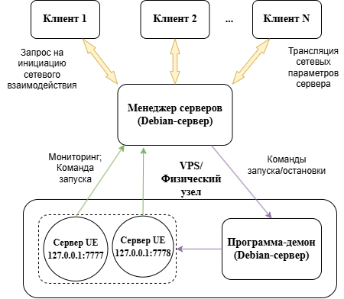
Архитектура ПО
Описание
↰
Рисунок 7. Схема архитектуры
распределенной сетевой системы

Slide 6
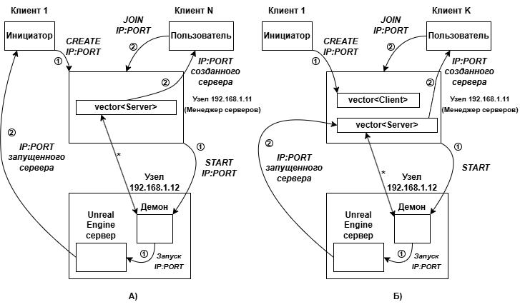
Архитектура ПО
Сетевое взаимодействие с клиентом
↰
Рисунок 8. Схема обратного сетевого взаимодействия
A) Напрямую с клиентом;
Б) Через менеджер серверов.

Slide 7
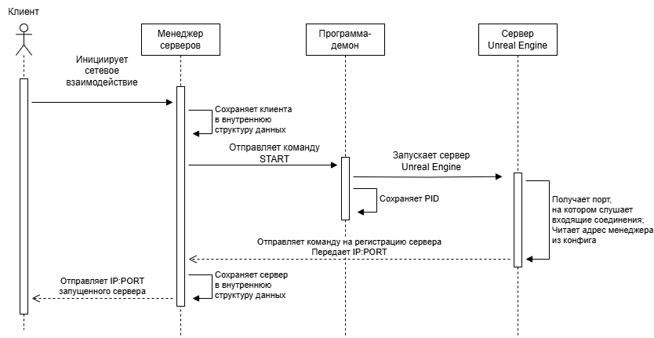
Архитектура ПО
Описание
↰
Рисунок 9. UML-диаграмма последовательности
успешного сценария использования системы

Slide 8
Сериализация сетевых пакетов
Описание проблемы
↰
Сетевая передача требует сериализации структур
Два основных подхода:
Строковая сериализация
(JSON, CSV, XML)
Бинарная сериализация
Работает с данными в понятном для человека представлении;
Не требует сложной программной реализации;
Обладает низкой производительностью.
Позволяет сократить объем передаваемых данных;
Требует согласованной структуры;
Создает более сложную программную реализацию, требующую контроля.
Notes:
Для выполнения задачи программной реализации сериализации сетевых пакетов было выделено два подхода, которые представлены на слайде.
Строковая сериализация работает со строковыми данными определенного формата, бинарная сериализация работает с строго определенной последовательностью байт.
Оба способа были реализованы и интегрированы в систему передачи данных и протестированы на практике.
В результате проведенного сравнительного анализа были выделены сильные и слабые стороны каждого подхода, которые можно увидеть на слайде.

Slide 9
Сериализация сетевых пакетов
Пример данных сетевого пакета для сериализации
↰
REGISTER_SERVER,uri=127.0.0.1:7777,uuid=01234567-89ab-cdef-0123-456789abcdef,current_players=10,max_players=20,state=MATCH_IN_PROGRESS
Notes:
Для выполнения задачи программной реализации сериализации сетевых пакетов было выделено два подхода, которые представлены на слайде.
Строковая сериализация работает со строковыми данными определенного формата, бинарная сериализация работает с строго определенной последовательностью байт.
Оба способа были реализованы и интегрированы в систему передачи данных и протестированы на практике.
В результате проведенного сравнительного анализа были выделены сильные и слабые стороны каждого подхода, которые можно увидеть на слайде.

Slide 10
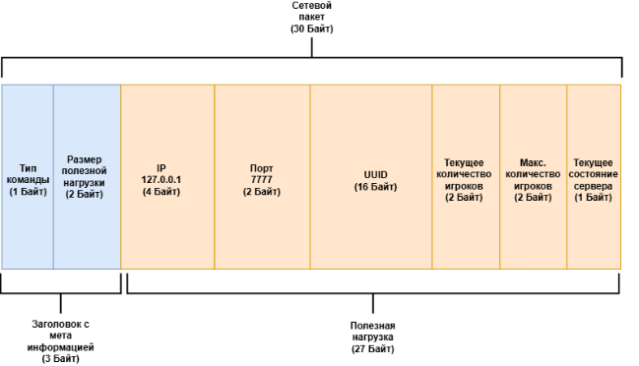
Сериализация сетевых пакетов
Представление в памяти и производительность
↰
Поле | Пример значения | Длина
REGISTER_SERVER | REGISTER_SERVER | 15
,uri= + Адрес | ,uri=127.0.0.1:7777 | 19
,uuid= + UUID | ,uuid=01234567-89ab-cdef-0123-456789abcdef | 44
,current_players= | 10 | 21
,max_players= | 20 | 18
,state= | MATCH_IN_PROGRESS | 27
Рисунок 11. Представление команды в памяти
при строковой сериализации
Рисунок 12. Представление команды в памяти
при байтовой сериализации
Итого:
15 + 19 + 44 + 21 + 18 + 27 = 144 байта
Notes:
На слайде представлено выполненное во время проведенного исследования сравнение двух видов сериализации.
Во-первых, сразу можно увидеть, что строковой вид занимает почти в два раза больше места, чем байтовый (при условии что один символ это 1 байт).
Во-вторых для реализации строковой сериализации используются такие операции со строками как разделение и поиск, что выполняется значительно дольше, чем memcpy и static_cast<T> В-третьих, стоит учесть, что по TCP передается поток байтов, а не строк. И перевод строк в байты также создает накладные расходы при сериализации. Следовательно, несмотря на простоту и наглядность строкового метода, было отдано предпочтение побайтовому типу сериализации.

Slide 11


Программная реализация механизма мониторинга
Описание
↰
Интерфейс взаимодействия
пользователя с ПО
Консольный (CLI)
Графический (GUI)
Преимущества:
Преимущества:
Необходимы минимальные системные требования;
Не требует графической подсистемы или оконного окружения.
Визуальная наглядность, удобство взаимодействия;
Широкие возможности отображения сложных данных.
Недостатки:
Недостатки:
Ограниченные возможности визуализации и интерактивности.
Большие накладные расходы по памяти (до нескольких сотен Мбайт);
Требует наличие графической подсистемы.
Notes:
Современные приложения могут отображать информацию пользователю разными способами. На слайде представлено два основных способа отображения информации. Каждый подход имеет свои недостатки и преимущества, которые также представлены на слайде. После проведения анализа, выбор пал в сторону реализации через консольный интерфейс по нескольким причинам. Во-первых система должна функционировать на серверах Linux Debian, где не предусмотрено наличие графической оболочки GNOME или KDE. Во-вторых, графический интерфейс оказался бы избыточным для реализации поставленных целей.

Slide 12
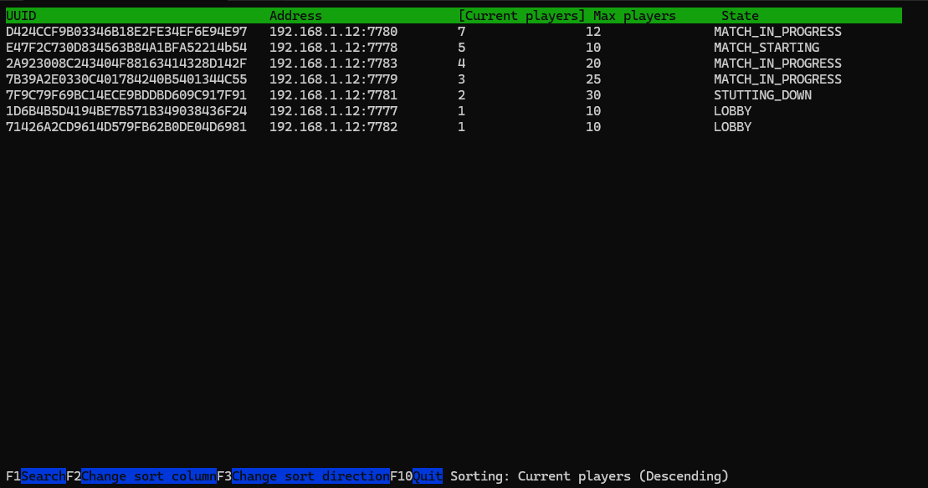
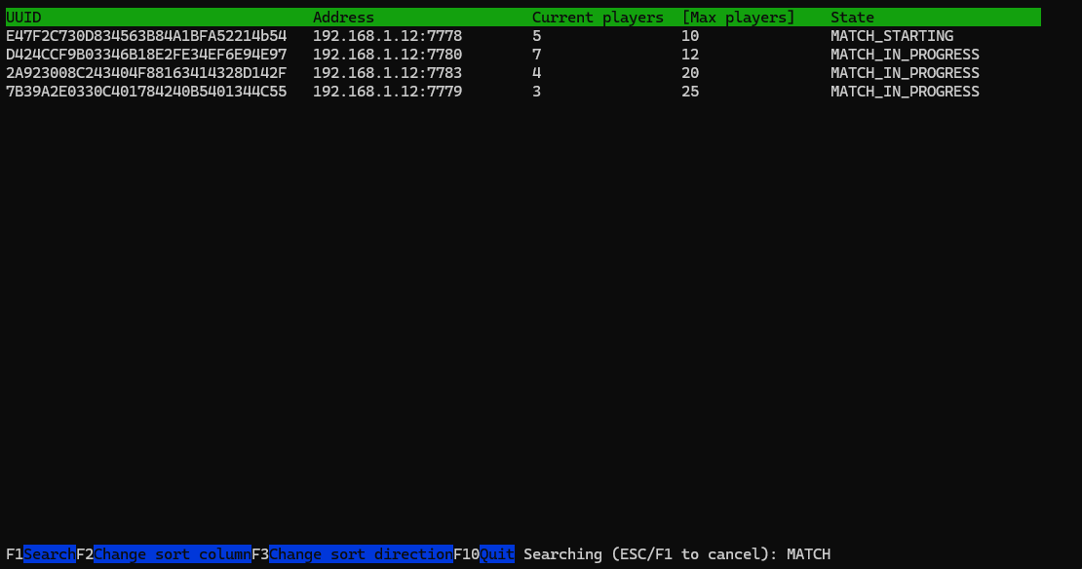


Программная реализация механизма мониторинга
Интерфейс разработанной программы для мониторинга серверов
↰
Рисунок 11 $−$ Сортировка серверов по
текущему количеству пользователей
Рисунок 12 $−$ Фильтрация серверов по
введенной строке
Notes:
На слайде представлены примеры использования системы мониторинга. В результате помимо отображения таблицы были реализованы две важных операции, а именно сортировка и фильтрации. Данные операции являются обязательными для каждой таблицы, так как они значительно улучшают опыт пользователя с инструментом визуализации.

Slide 13
Тестирование ПО / Вычислительный эксперимент / Анализ результатов
Постановка задачи для проведения тестирования/вычислительного экперимента/испытания)
↰
Следует представить описания тестовых примеров, включая: входные данные, принципы проведения тестирования (расчёта, испытания) и указать ожидаемый результат и фактически полученный.
Обязательно включение иллюстраций, графических результатов.
Допускается включение “скриншотов” с кратким описанием.
...
→ Рекомендуемый объём: 2-4 cлайда.

Slide 14
Выводы и заключение
Выводы о проведённых работах/исследованиях представляются строго по пунктам в форме обоснованного результата, а не в форме констатации.
Не «Получены результаты ...», а «Полученные результаты показали, что ...»
Не «Разработана база данных ...», а «Разработанная база данных позволила ... »
Проведённые вычислительные эксперименты доказали эффективность ...
Показано ..., что ...
Проведены ..., что показало ...
→ Рекомендуемый объём: строго 1 cлайд.

Slide 15

Спасибо за внимание!

